Slide 1
ドイツ不動産マーケット 2022
現状分析と今後
Ralf-Peter Koschny
ULI ジャパン ウェビナーr
2022年2月12日

Slide 2
ドイツ不動産マーケット 2022 – Implications for the Real Estate Industry
重要経済指標 -
オフィス、ロジスティックス、住居及びリテールの見通し
2022年中には危機以前の経済レベルに到達する模様
パンデミックによる影響は比較的長期的
ホームオフィスのオフィス需要に対する影響は軽微
オンラインリテールの力強い成長
インフレ率と金利の進行を注視、価格／賃金スパイラルの可能性
25％の法定最低賃金の引上げがホテルやシニアホームなどの物件に影響
人口動態の変化は機会（退職者による消費活動）をもたらし、また労働力不足も誘発
ESG：より大きな努力を求める気候保護： さらなる要件、またそれに伴う改修の機会、既存建造物における高いコスト
工事費及び地価の上昇による新規開発案件と改修案件への影響
不動産セクター、特にオフィスにおける前向きな雇用の変化による好影響
Source: bulwiengesa AG

Slide 3
機関投資家のドイツ国内資産 ドイツ、2021、総額 5.850億ユーロ
»
31 %
国外投資家によるドイツの機関不動産所有率
Source: BVI. BAFin. BdL. Deutsche Bundesbank-Kapitalmarktstatistik. survey bulwiengesa AG

Slide 4
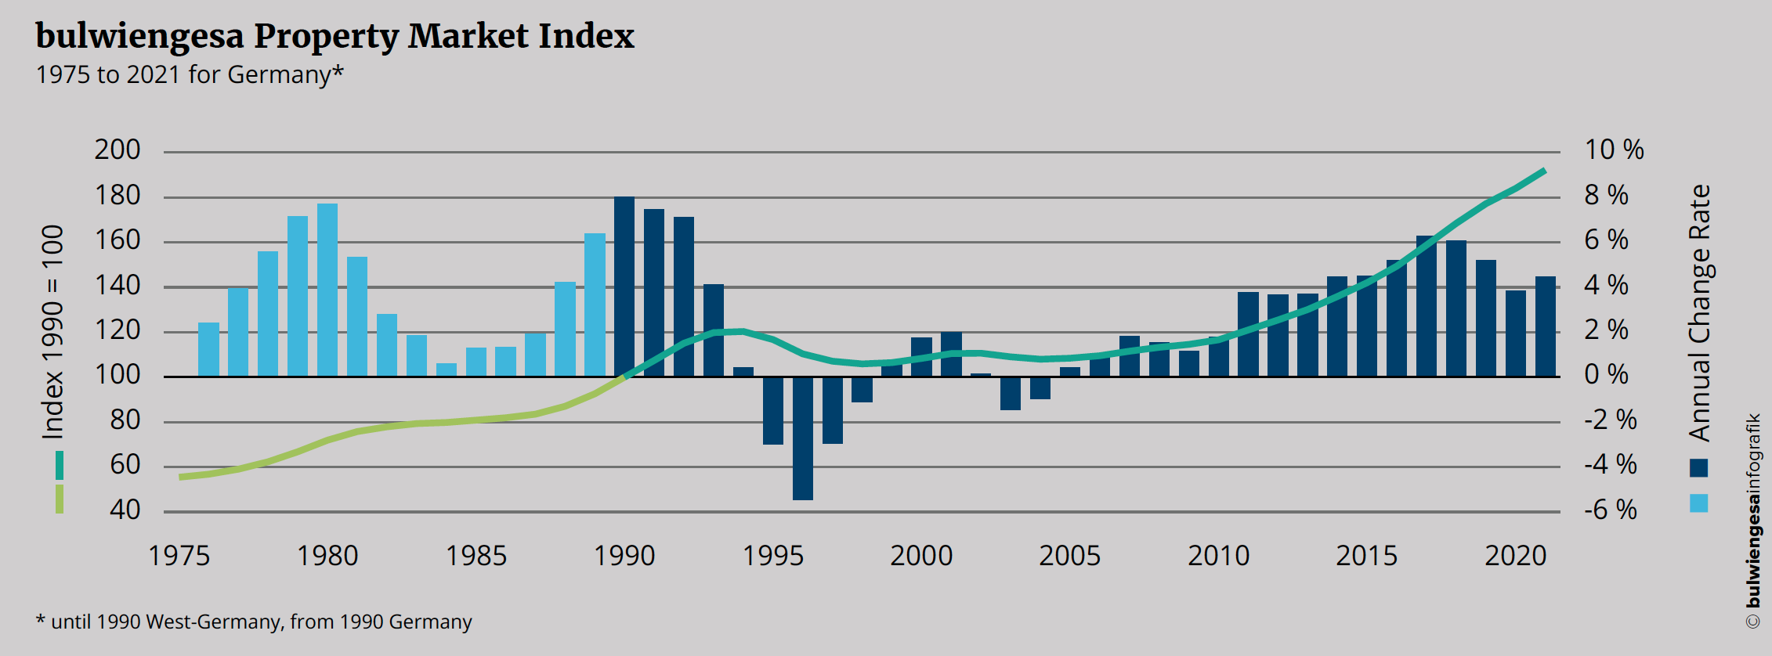
ドイツ不動産市場 2021/22 長期の価格・賃料指標 ー 引き続き上昇傾向
Source: bulwiengesa AG

Slide 5
不動産動向と危機 2008 – 2021 アセットクラス毎
世界金融危機
ユーロ通貨危機
クリミア危機
COVID-19による
都市封鎖
Source: bulwiengesa / Deutsche Hypo – asked. how the upcoming six months compare to the past six months
5

Slide 6
オフィス勤務従業員の見込みー減少せず
»
2021年から緩やかな上昇
成長はより緩慢
∆ 2020 – 2025
ベルリン | 8.6 %
デュッセルドルフ | 5.9 %
フランクフルト | 5.5 %
ハンブルグ | 5.9 %
ケルン | 6.7 %
ミュンヘン | 5.9 %
シュトゥットガルト | 4.6 %
Source: bulwiengesa. Autumn Forecast 2021
Notes:
Auf dieser Folie kann man gut sehen.dass insbesondere die A-Städte vom Zuzug hochqualifizierter Arbeitskräfte profitierten und ein entsprechend hohes Bürobeschäftigtenwachstum erfahren haben.
2020 wird eine Stabilisierung der Zahlen erwartet. Vor dem Hintergrund der Fachkräftemangels versuchen Unternehmen ihre Beschäftigten zu halten. In diesem Zusammenhang ist natürlich auch das Instrument der Kurzarbeit zu nennen.
Bis 2024 durchschnitltliches Wachstum von 1.0 % p. a. bei den A-Städten (letzte 5 Jahre 2.4 %)
Und 0.3 % bei den B-Städten (1.1 %)
Damit verliert die Entwicklung deutlich an Dynamik. Anzeichen dafür gab es aber schon vor der Corona-Pandemie

Slide 7
2022/2023年完成予定物件
»
Aシティの工事活動のうちベルリンが40％を占める
Source: bulwiengesa. Autumn Forecast 2021. *新規工事・開発案件

Slide 8
オフィス：引き続き安定的
プライムレント (EUR/sqm 総賃貸面積) 加重平均
Source: bulwiengesa. Autummn Forecast 2021

Slide 9
未だ圧力下にあるリターン
»
さらに大きな収益は金利上昇の場合のみ見込まれる
リターン 2021
ベルリン | 2.5 %
デュッセルドルフ | 2.9 %
フランクフルト | 2.8 %
ハンブルグ | 2.6 %
ケルン | 3.0 %
ミュンヘン | 2.6 %
シュトゥットガルト | 3.0 %
Source: bulwiengesa. Autummn Forecast 2021

Slide 10
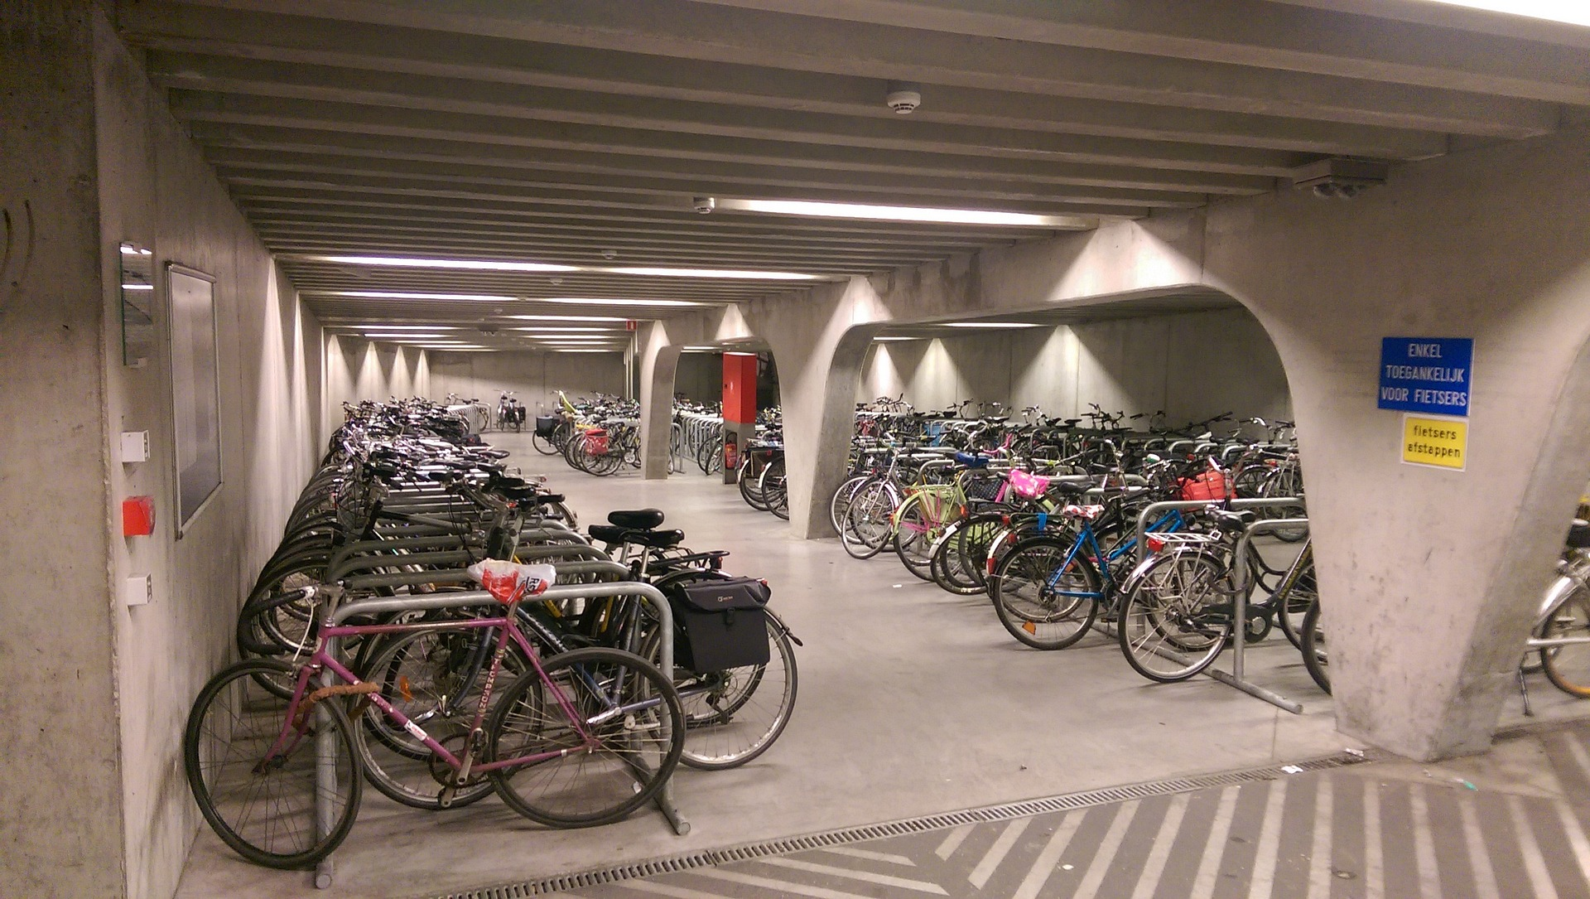
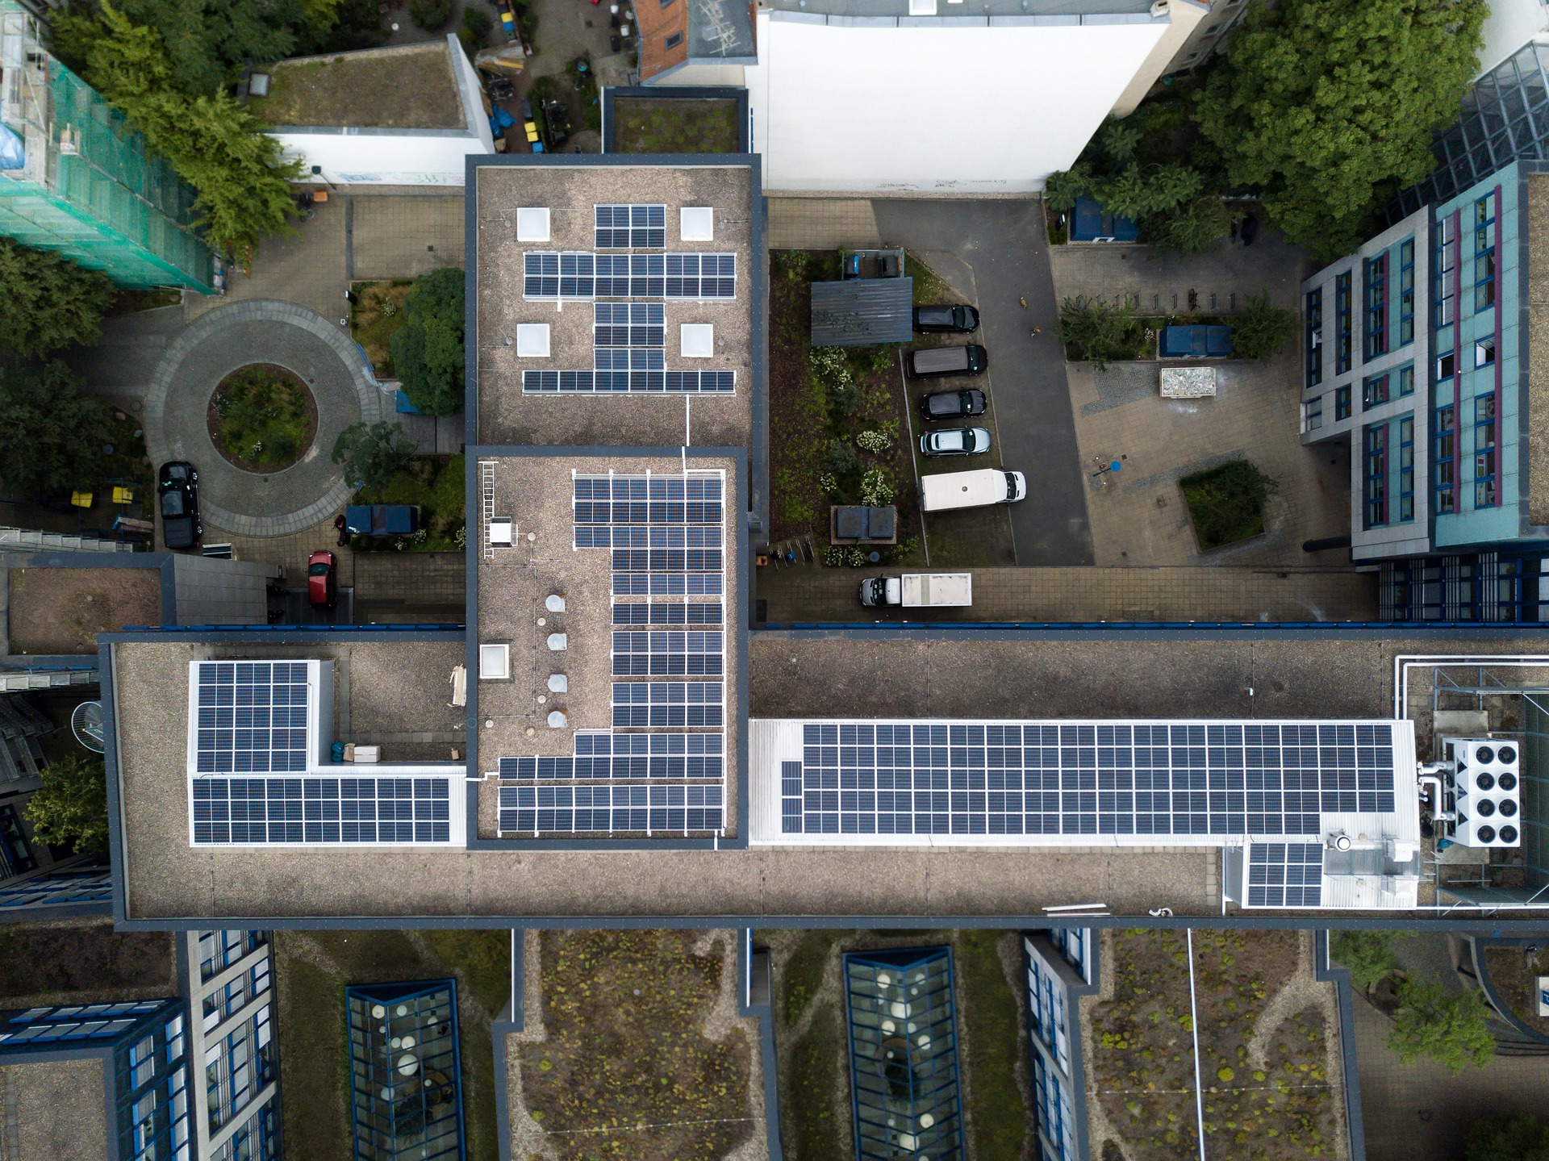
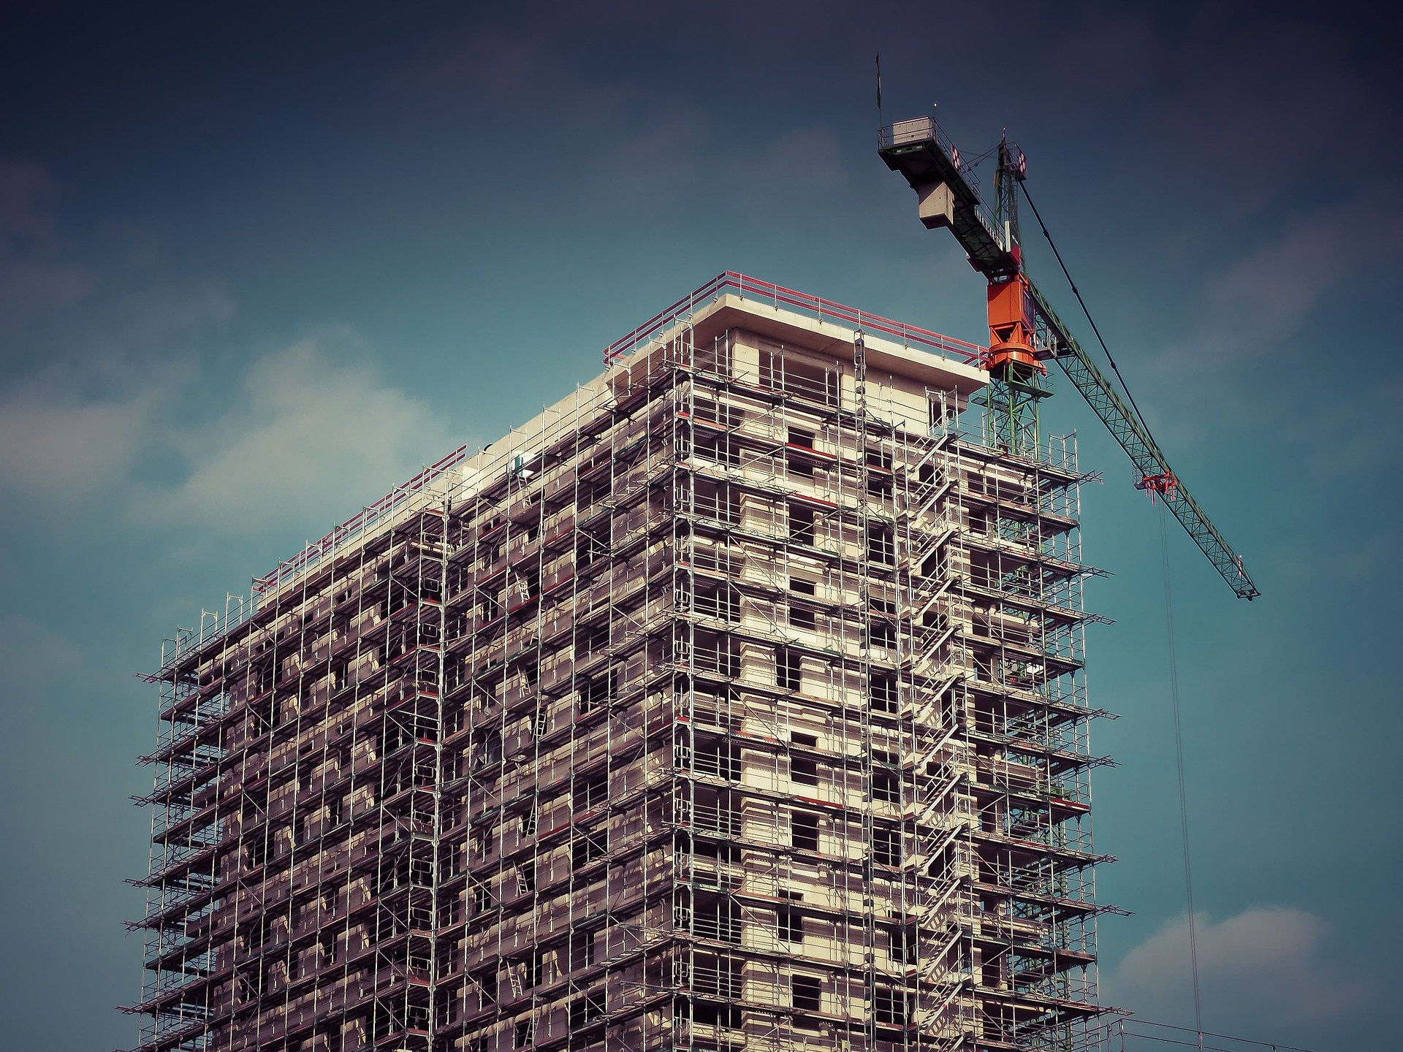
オフィスは依然必要...
市場環境
オフィスの必要要件に変化
人材獲得競争
「トリップファシリティ」の終焉
新たなオフィスコンセプト
ESG…
ホームオフィスよりオフィスマーケットに大きな影響
投資市場における定義の問題に発展、コアとノンコア間のリターンスプレッドの増加につながる
マーケット数値
厳しい市場の中、賃借人と貸借人が対等な立場に戻る
空き室率の増加；サブリーススペースとの関連性が高まる
名目賃料の僅かな低下傾向の維持；実行賃料の下落
建設可能容量不足と高建設費の開発事業における甚大な影響－遅滞の可能性
価格圧力と品質の低下

Slide 11
ロジスティックス： 2021年 危機前のレベルに回復する投資
企業不動産：
少なくとも
38
億ユーロ
2021年には産業市場でさらなる投資
Source: bulwiengesa

Slide 12
全ての都市で引き続き上昇する賃料
好立地
におけるもっとも強気な成長見通しは
+ 10 %
»
スペース不足のため。またアクセスのよい周辺地域における需要
Forecast
Source: bulwiengesa

Slide 13
2021年北ドイツ居住動向
2021年ドイツ住居需要ヒートマップ
詳細は
www.wohnwetterkarte.de
Source: BPD. bulwiengesa

Slide 14
2021年南ドイツ居住動向
Municipality-free areas/ municipalities with territorial reform
Cold
Overheated
Source: BPD. bulwiengesa

Slide 15
リテール： ドイツ小売売上高 – 分離した動態
»
通販取引は2021年に850億ユーロの売上高が見込まれれリテール総額のおよそ15％に達する
»
実店舗小売の2021年売上高は約5,080億ユーロ*を見込む
1. Lockdown
2. Lockdown
Source: Federal Statistical Office. retail sales. real. calendar- 季節調整値 2015 = 100. as of Nov. 24. 2021. *予備データ

Slide 16
再び上昇する小売売上高
»
2020年よりも低い成長率
ファッションと家具・建築資材で低下
»
小売売上高はまた上昇すると楽観視する向きもある
Source: Federal Statistical Office. HDE. *名目値
16
16

Slide 17
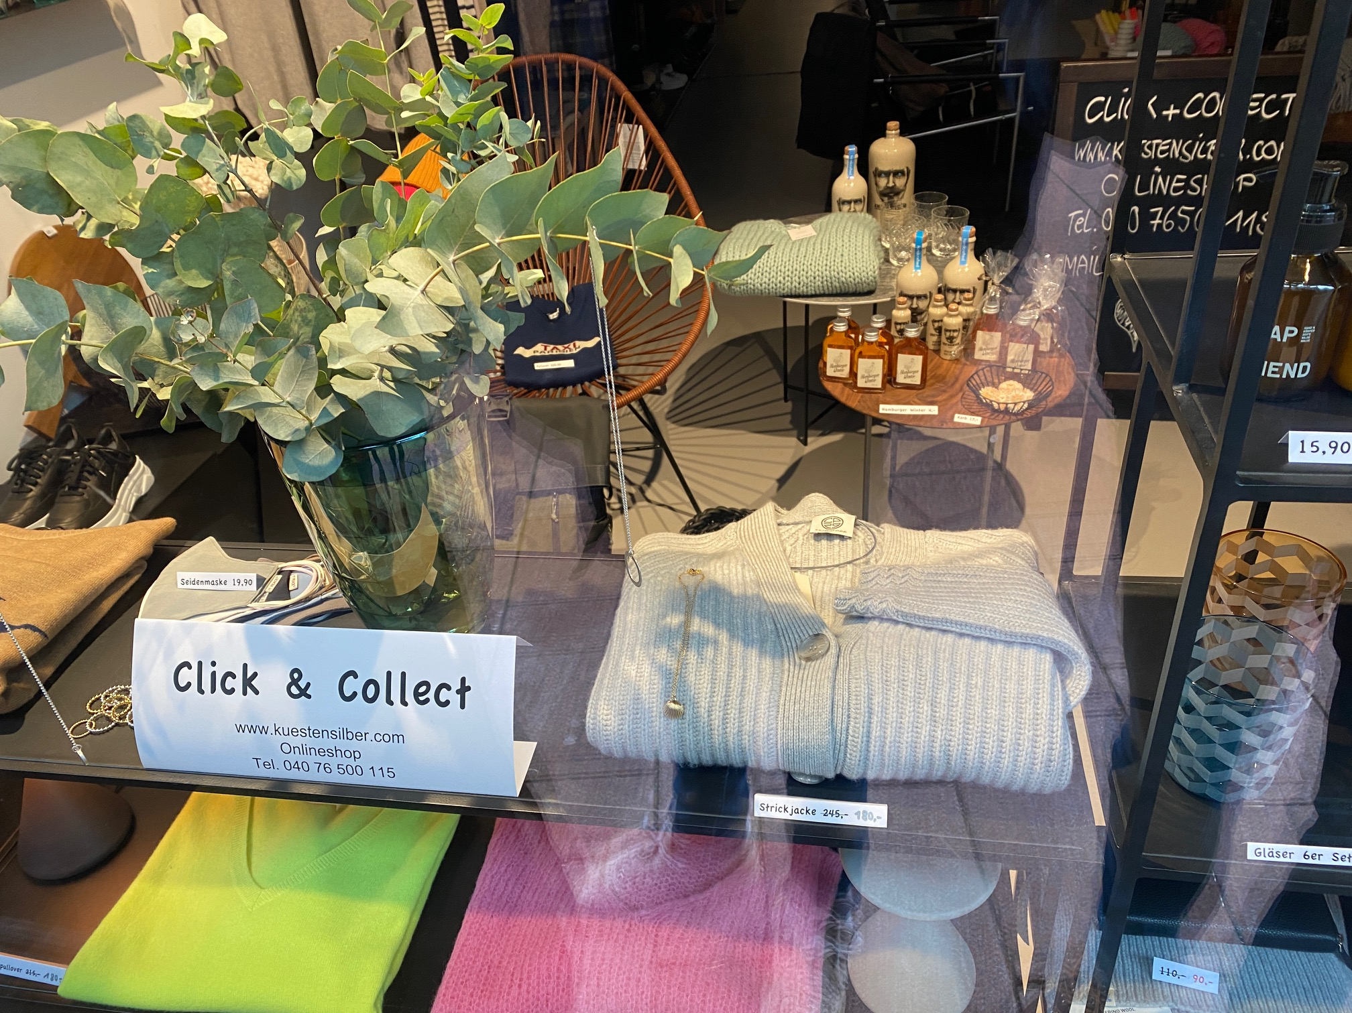
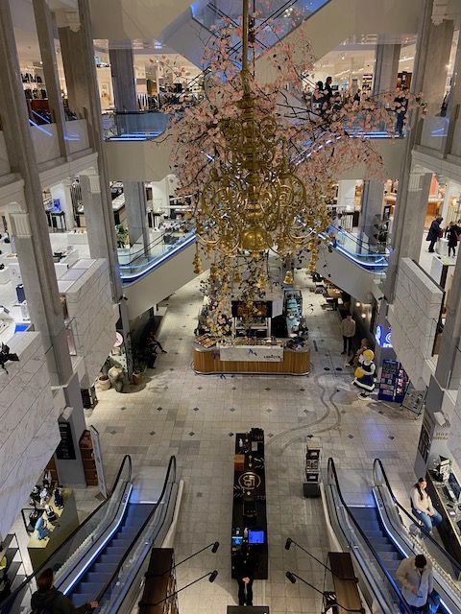
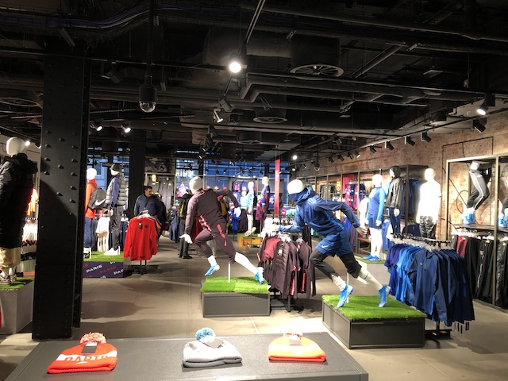
実店舗ファッションリテール：2021年に再び減少
実店舗ファッションリテール* の売上高は2021年に 低下、前年比較でマイナス8.3 %
インターネット通販 によるファッションリテールの売り上げは前年比プラス12.0 %
実店舗における売上高はファッションリテール全体の60 %以下
2021年第四四半期は前年同時期に比べ33％の増加
売上高の減少は2021年後半に減速
実店舗での購買欲求は根強く、アクセスの回復と共に戻る顧客
しかしながら引き続き苦しむ収益率
Foto: bulwiengesa
Source: Statistisches Bundesamt. HDE. Wertangaben jeweils nominal. TW-Testclub. *テキスタイル、ファッション、靴、革製品。業界外からの供給分を除く

Slide 18
大通り沿いの高いプライムレント：引続き圧力に晒される
»
2017年より1a ロケーションにおける賃料は低下
3.2 %
食料品リテールにおける2016年からの年間成長率
Source: RIWIS. bulwiengesa AG

Slide 19
行き詰まるショッピングセンターの拡大
»
2022年に4つの新規オープン
うち2つは近隣開発案件
»
ハンブルグの「オーバーシークオーター（ Überseequartier ）」が最新主要案件
（ショッピングセンターが一角を占める。2024年オープン）
+ 178 5 more area since 2010
Source: EHI Shopping Center Report. total area corresponds to rental area plus mall area

